Slide 1
Universita' degli Studi di Modena e Reggio Emilia
Facolta' di Scienze Matematiche, Fisiche e Naturali
Corso di Laurea in Informatica
Tecniche per l'Interrogazione in Linguaggio Naturale di Dati Modellati a Grafo
Tesi di Laurea Triennale
Relatore:
Prof. Riccardo Martoglia
Candidato:
Alice Messori
Anno Accademico 2009/2010

Slide 2
Introduzione al problema
Contesto globale:
Forte diffusione di collezioni di dati modellati tramite strutture a grafo, es. database biologici e chimici, dati sul Web
Grande quantita' di utenti con diversi gradi di formazione scientifica-tecnica specifica si avvicina sempre piu' al mondo dell'informatica e delle sue applicazioni
Problema:
Difficolta' nell'interrogare grandi quantita' di dati a grafo:
e' impensabile conoscere completamente il vocabolario e le strutture di grandi collezioni.

Slide 3
Introduzione al problema
Obiettivo perseguito:
Mettere l'utente nella condizione di interrogare le collezioni di dati tramite il linguaggio naturale → la lingua che si parla ogni giorno.
Ostacolo principale:
Grande varieta' ed ambiguita' del linguaggio naturale (es. sottintendere termini, uso di sinonimi o strutture linguistiche particolari).
?
Cranston, Pawtucket,
Providence, Warwick
"The cities in Alaska."
Frase in
Linguaggio
naturale
<dati modellati a grafo>
Risultati

Slide 4
Problematiche affrontate nella tesi
Analisi delle tecnologie
Studio e Ricerca dei pattern
Analisi sperimentali

Slide 5
Standard
RDF (Resource Description Framework)
XML (eXtendible Markup Language)
Utilizzo:
Modello su cui si basano le collezioni di dati da interrogare.
Utilizzo:
Definizione delle query usate per interrogare le collezioni di dati.

Slide 6
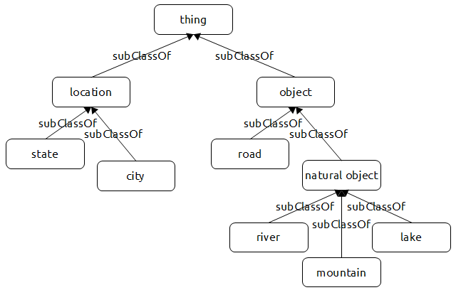
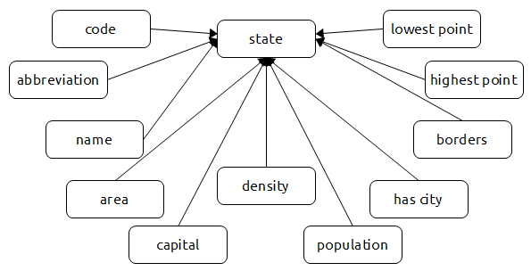
Dati Modellati a Grafo
Collezione di dati
Geobase: collezione dati geofisici degli USA
[N: 2154; A: 3792]

Slide 7
Interrogazioni
Obiettivo: estrarre i dati che rispettano i vincoli imposti
Query in linguaggi standard (SQL, SPARQL) hanno struttura rigida, ben formate e non ambigue
Ma complesse da costruire

Slide 8
Tecnologie Software
GeX: software per l'interrogazione approssimata e flessibile di dati modellati a grafo
Sviluppato dall'isgroup dell'Universita' di Modena e Reggio
Non e' necessario conoscere il vocabolario o le strutture
Gli utenti possono esprimere facilmente anche richieste vaghe ed imprecise e recuperare agevolmente i dati utili.
La generazione delle query e' piu' intuitiva
Fonte: F. Mandreoli, R. Martoglia, W. Penzo, "Approximating Expressive Queries on Graph-modeled Data: the GeX Approach", in pubblicazione, 2010.
Boxer:
Sviluppato dal prof. Johan Bos
lavora insieme al parser C&C
Effettuare l'analisi grammaticale di frasi in linguaggio naturale per restituirne una rappresentazione formale
Fonte: Johan Bos, "Wide-Coverage Semantic Analysis with Boxer", 277 - 286, 2008.
http://www.meaningfactory.com/bos/pubs/Bos2008STEP2.pdf

Slide 9
Procedimento
"The cities in
Alaska."
Boxer
Frase in
linguaggio
naturale
Pattern
Grafo linguistico
Cranston, Pawtucket,
Providence, Warwick
GeX
Grafo query approssimata
Risultati
Dati a grafo

Slide 10
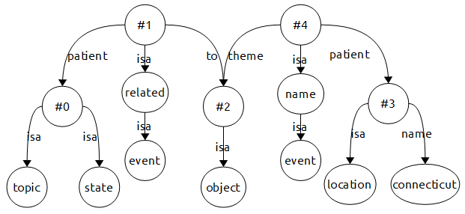
Grafi a Confronto
Query: "The states related to an object named "Connecticut"."
Grafo del parsing di Boxer
della query
Una delle possibili forme della query per GeX
Tecniche per l'Interrogazione in Linguaggio Naturale di Dati Modellati a Grafo
Notes:
Differenze tra le porzioni di grafo della collezione e le query che supporta GeX

Slide 11
Problematiche affrontate nella tesi
Analisi delle tecnologie
Studio e Ricerca dei pattern
Analisi sperimentali

Slide 12
Ricerca dei Pattern
Problema: grafi linguistici di Boxer molto lontani dai grafi usati da GeX
Obiettivo: trasformare i grafi derivanti dal parsing in grafi utilizzabili per interrogare i dati
Ricerca pattern, percorsi e strutture frequenti nei grafi di Boxer
Definizione dei metodi di semplificazione dei pattern
Semplificazioni indipendenti dalla frase sottoposta al parser o dalle strutture dati → applicabili nel MAX numero possibile di contesti

Slide 13
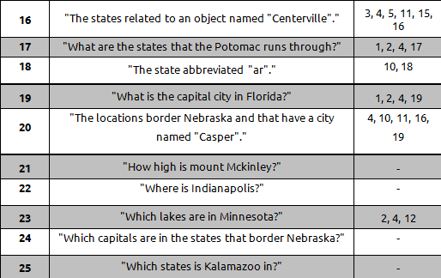
Alcune Query
Dataset usato: Geobase

Slide 14
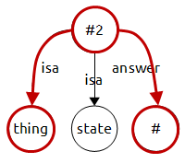
Ricerca dei Pattern
Query: "What are the states?"
Grafo del parsing di Boxer
Possibile query di GeX
Casistica: tutte le frasi in forma interrogativa
Tecniche per l'Interrogazione in Linguaggio Naturale di Dati Modellati a Grafo
Notes:
A sinistra grafo di boxer, a destra una delle possibili rappresentazioni di query di GeX

Slide 15
Ricerca dei Pattern
Pattern n. 1
Pattern n. 2
Soluzione: eliminazione arco e nodo di destinazione
Tecniche per l'Interrogazione in Linguaggio Naturale di Dati Modellati a Grafo

Slide 16
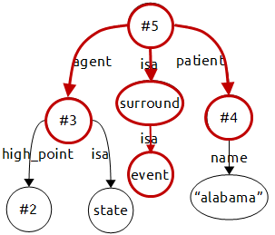
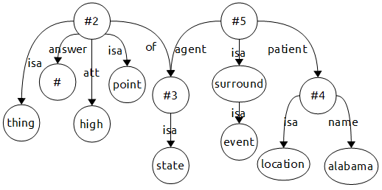
Ricerca dei Pattern
Query: "What are the high points of the states surrounding Alabama? "
Grafo del parsing di Boxer
Possibile query di GeX
Casistica: paradigma agent - patient
Tecniche per l'Interrogazione in Linguaggio Naturale di Dati Modellati a Grafo
Notes:
A sinistra grafo di boxer, a destra una delle possibili rappresentazioni di query di GeX

Slide 17
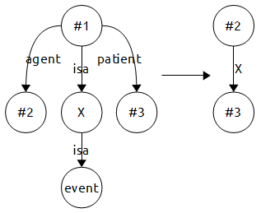
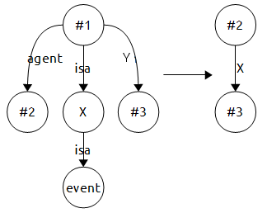
Ricerca dei Pattern
Generalizzazione Pattern n. 10
Pattern n. 10
Tecniche per l'Interrogazione in Linguaggio Naturale di Dati Modellati a Grafo

Slide 18
Pattern rintracciati

Slide 19
Pattern rintracciati

Slide 20
Problematiche affrontate nella tesi
Analisi delle tecnologie
Studio e Ricerca dei pattern
Analisi sperimentali

Slide 21
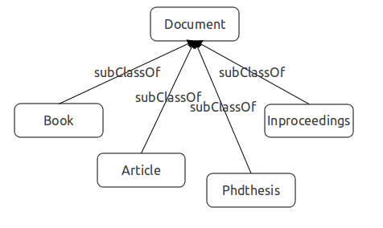
Introduzione
Obiettivi:
Verificare la correttezza e la generalita' dei pattern rintracciati
Individuare situazioni e motivazioni che possono portare al fallimenti nell'interrogazione dei dati
Procedimento applicato:
Passo 1: la query viene sottoposta a Boxer;
Passo 2: semplificazione (se possibile) del grafo del parsing tramite i pattern conosciuti;
Passo 3: il grafo ottenuto viene sottoposto a GeX e valutazione delle risposte;
Passo 4: conclusioni tratte dallo studio della prova.
Dataset usati:
Geobase [N: 2154; A: 3792]
DBLP [N: 2297; A: 3961]

Slide 22
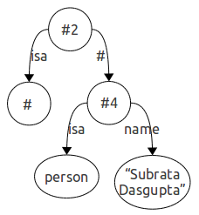
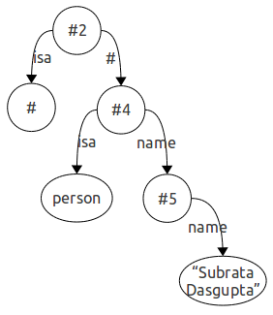
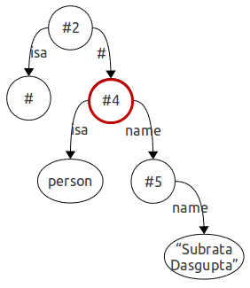
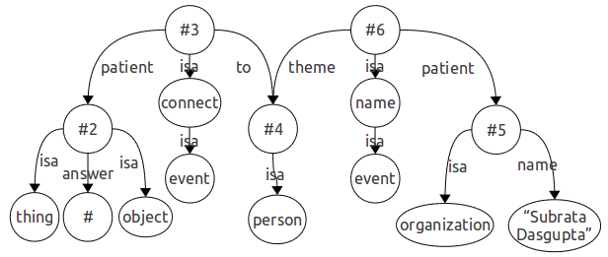
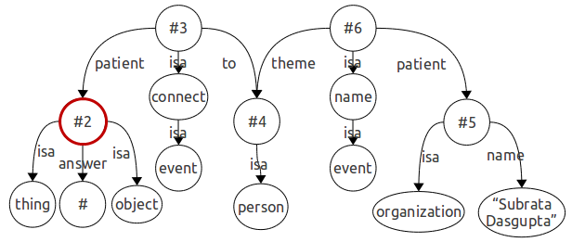
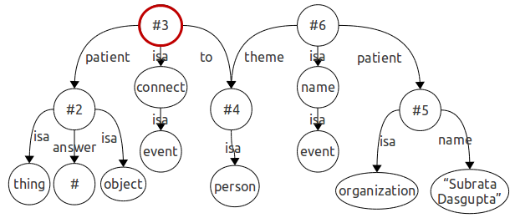
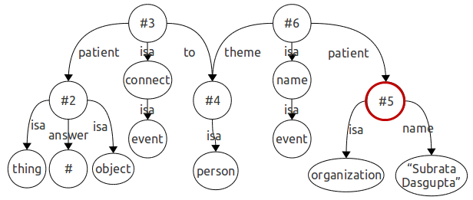
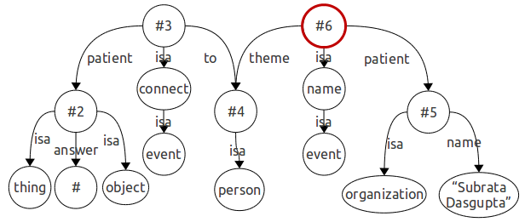
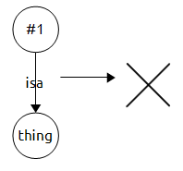
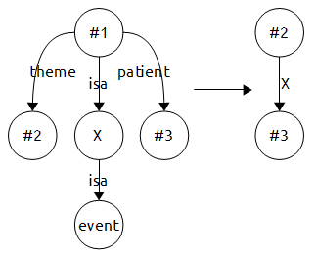
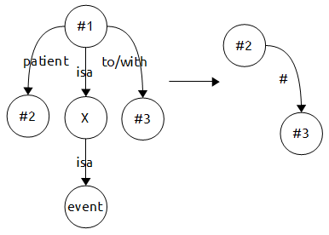
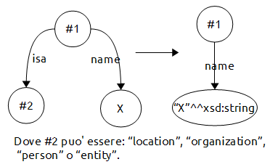
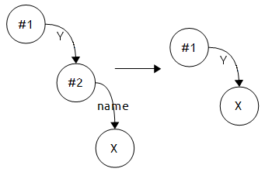
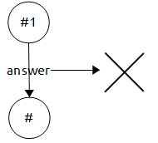
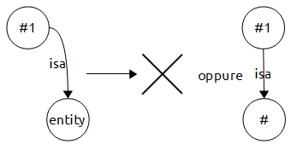
Analisi Sperimentale
Query: "What are the object connected to a person named "Subrata Dasgupta"?"
Pattern 2
Pattern 11
Pattern 15
Pattern16
Esito prova: estrazione con successo
Dati estratti:
Creatore articolo "Computer Design and Description Languages."
Creatore articolo "The Structure of Design Processes."
Creatore articolo "Developments in Firmware Engineering."
Pattern 1
Pattern 3
Pattern 4

Slide 23
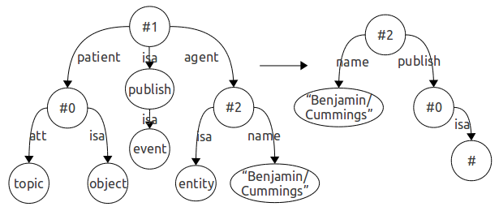
Analisi Sperimentale
Query: " The object published by Benjamin/Cummings."
Esito prova: estrazione fallita, GeX non trova riscontri

Slide 24
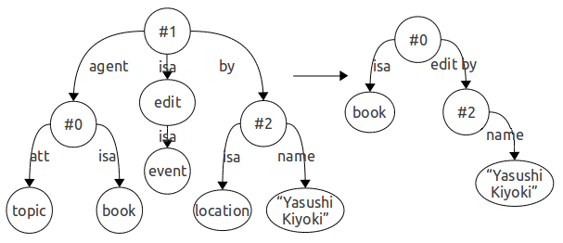
Analisi Sperimentale
Query: "The books which was edited by Yasushi Kiyoki."
Esito prova: estrazione con successo
Dati estratti:
Libro "Information Modelling and Knowledge Bases XV, 13th European-Japanese Conference on Information Modelling and Knowledge Bases EJC 2003, Kitakyushu, Japan, June 3-6, 2003"

Slide 25
Analisi dei Risultati

Slide 26
Analisi dei Risultati

Slide 27
Conclusioni
Siamo partiti dallo studio degli standard e delle tecnologie: XML, RDF, dati modellati a grafo, GeX e Boxer.
Si sono rintracciati numerosi pattern, meccanismi fissi e ricorrenti, che consentono di trasformare grafi derivanti dal parsing di frasi in linguaggio naturale in grafi utilizzabili da un software per l'interrogazione approssimata e flessibile di collezioni di dati.
Infine si sono effettuate prove sperimentali che hanno evidenziato la correttezza dei pattern e le motivazioni di fallimenti nell'interrogazione dei dati.
E' stato quindi possibile interrogare in modo flessibile collezioni di dati modellate a grafo tramite il linguaggio naturale.

Slide 28
Sviluppi futuri
Implementazione di un meccanismo automatico per l'applicazione dei pattern e la semplificazione dei grafi (es XSLT o DOM)
Proseguimento del lavoro di ricerca dei pattern per un costante aggiornamento della collezione.

Slide 29
Tecniche per l'Interrogazione in Linguaggio naturale di Dati Modellati a Grafo
Grazie a tutti per l'attenzione!
Alice Messori

